Slide 1
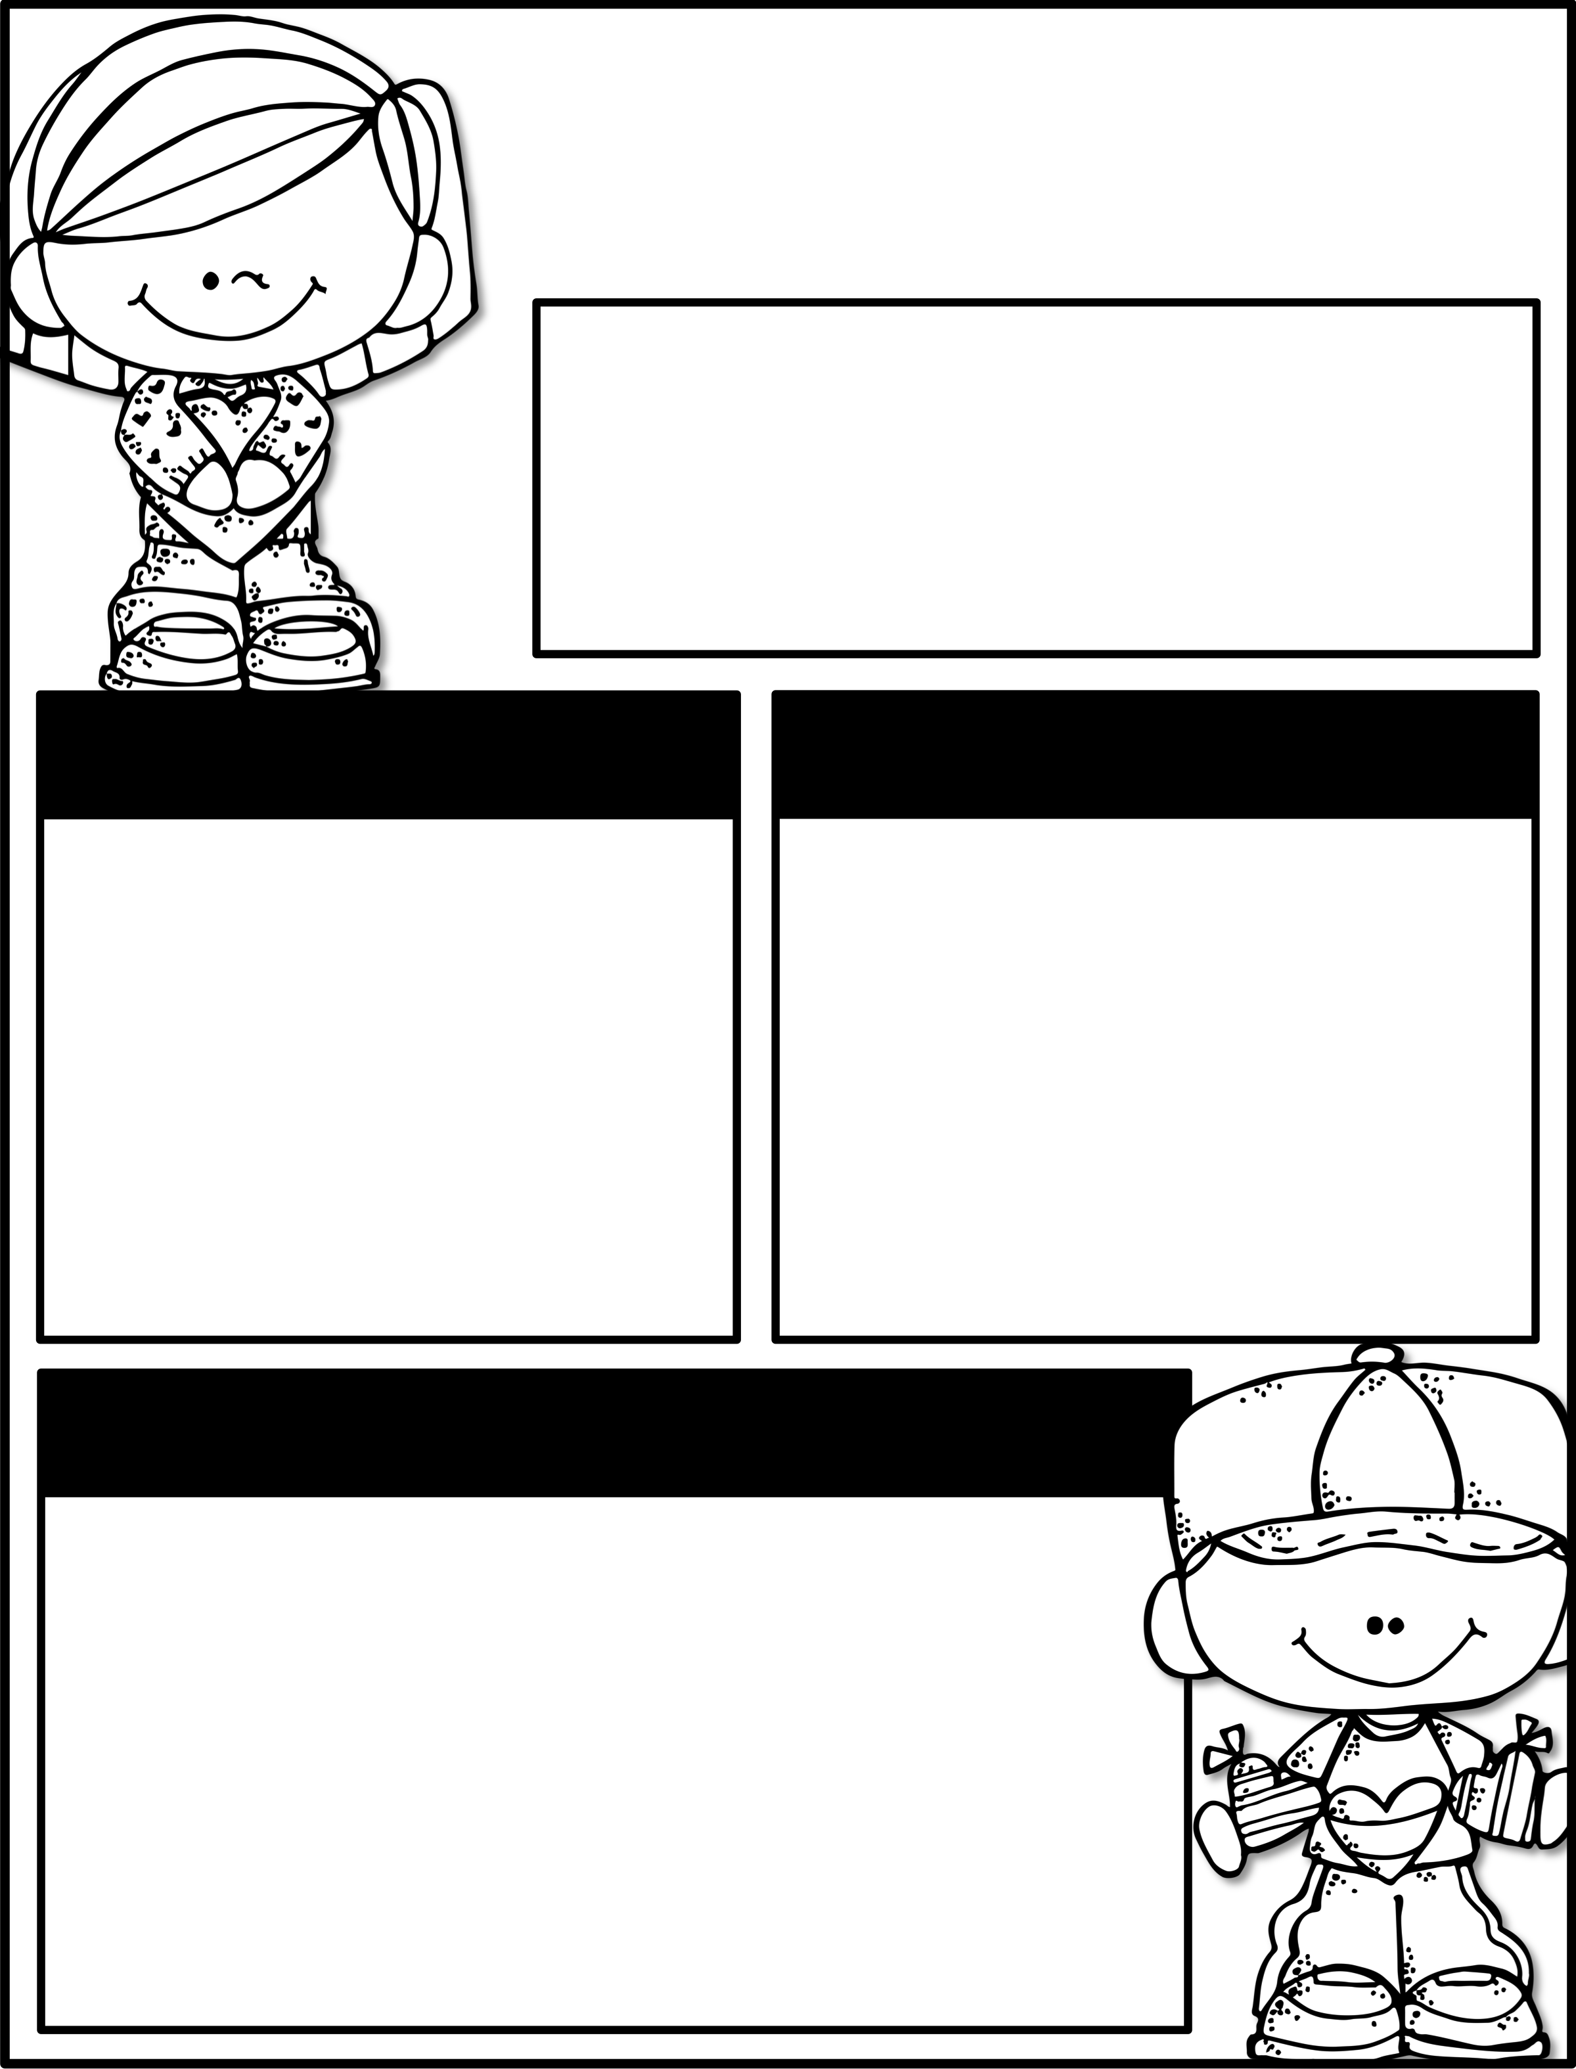

February
febrero
Please remember to practice high frequency words daily. Exam: Jan 30 – Feb. 10
Recuerden de practicar las palabras de uso frecuente todos los días.
Ms. Bunting, Mr. Negrete
Type Here
Science.Social Studies
Ciencias/Estudios Sociales
Unit11: Datos y recoleccion de datos​.Unit 12: Uso cotidiano del dinero en transacciones ​
Unit 11: Data​
Unit 12: Money and financial literacy
Unit 9: Our economy: students start an examination of the way people provide for their material well-being.
Unidad 9: Los estudiantes empiezan a examinar como la gente obtiene su bienestar material.
Language Arts/writing/Lenguaje/Escritura
Unit 9: Traditional tales, Tales that have been handed down through many centuries.
Unit 10: Literary Non-Fiction: Biographies and memories
Unidad 9: Cuentos tradicionales. Estos son cuentos que pasan de generacion en generacion.
Unidad 10: Textos informativos incluyendo biografias y memorias.

